Slide 1
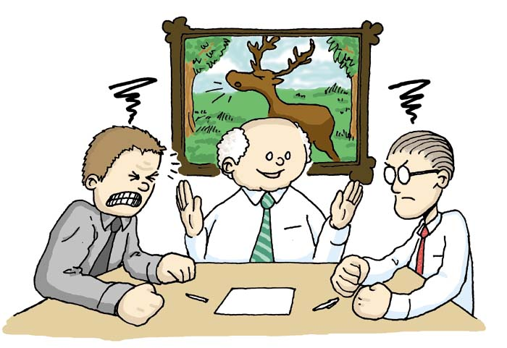
Zvládanie konfliktov v medziľudských vzťahoch
Mgr. Edita Fráková
SOŠ Lipany

Slide 2
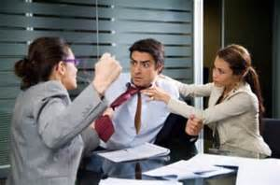
Konflikt
Slovo konflikt je latinského pôvodu a znamená zrážku, nezhodu, v prenesenom význame niekoho niečím zasiahnuť. Je stretom, zrážkou dvoch alebo viacerých protichodných tendencií, motívov, potrieb, cieľov, ktoré sa do určitej miery navzájom vylučujú.

Slide 3
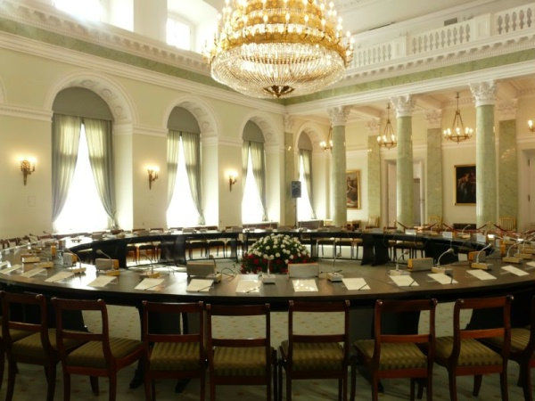
Vývoj konfliktu
Vznik konfliktu
Vnem konfliktu
Analýza konfliktnej situácie
Reakcia na konflikt

Slide 4
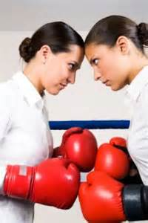
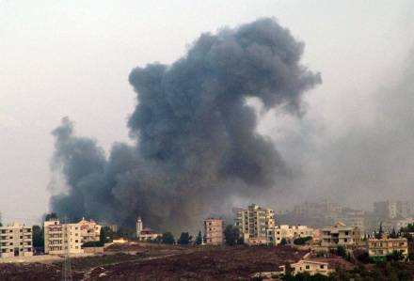
Konflikt
Konštruktívny
Deštruktívny

Slide 5
Konštruktívny konflikt
Pomáha nám vnútorne rásť
Pomáha nám vytvárať si názor, meniť názory, zvyšuje empatiu, pochopenie druhej strany a jej pohľadu na problém, zvyšuje našu toleranciu.
V kultúrach ako je SR je konflikt považovaný za niečo zlé a deti od malička nie sú vedené k tomu, aby sa vedeli v konflikte orientovať, ak je v rodine aj v škole prístup k dieťaťu autoritatívny, tak toto dieťa keď vyrastie bude tiež fungovať v autoritatívnom móde, ktorý je bipolárny: nadriadený – podriadený a podľa toho aké sú jeho základné osobnostné vlastnosti sa do tohto modelu fungovania zaradí (každý má však v živote viacej rolí, niekto je možno v rodine dominantný a v zamestnaní submisívny a naopak)

Slide 6
Deštruktívny konflikt
Nehľadá sa riešenie
Neprimerané stupňovanie aktivity, emócií
Strata sebakontroly, neuvážené angažovanie sa, spontánne reagovanie na okolnosti bez uváženia
Citovo zafarbená a osobne zamerané argumentácia
Skreslená interpretácia minulých alebo súčasných situácií
Stupňovanie napätia, zahmlievanie príčin rozporu
Vznik podskupín, ktoré ticho medzi sebou bojujú

Slide 7
Neriešený konflikt – pôvodca stresu
Na priebeh konfliktu vyplýva množstvo premenných osobnostných a situačných faktorov. Či už je to charakter, povaha a dôvod konfliktu, jeho intenzita a trvanie, ale tiež životné skúsenosti, psychické vlastnosti nás a ďalších hráčov tejto zaujímavej ale často zraňujúcej medziľudskej hry. Nezhoda, rozdielnosť názorov môže viesť nielen ku krátkodobému sporu, kolízii pri presadzovaní záujmov a cieľov, ale i k násiliu, agresii, ubližovaniu - psychickému i fyzickému, boju o princípy, nezmieriteľnému antagonizmu, rozpadu vzťahov až k snahe o likvidáciu zdroja konfliktu.

Slide 8
Riešenie vzniknutých konfliktov
Keď sa vyskytne konflikt ,je potrebné riešiť ho
Uvedomiť si, že škriepkami a zvadami sa nič nerieši
Ujasniť si podstatu konfliktu
Čestný ústup – rieši konflikt kompromisom
Dobrá vôľa zúčastnených strán
Kritizovať ohľaduplne, tak aby sme sa nedotkli osobnej cti a hrdosti druhej strany
Kritika má zmysel len vtedy, ak niečo objasní

Slide 9
Víťazstvo za každú cenu?
Stratégie zvládania konfliktov založené na miere sebapresadzovania a spolupráce nás učia, že najlepšou a najefektívnejšou cestou riešenia konfliktu je stratégia výhra/výhra. Teda spoločné riešenie problému tak, aby sa rovnocenne uspokojili záujmy oboch strán a ani jedna z nich nemala pocit prehry a straty vlastných cieľov.

Slide 10
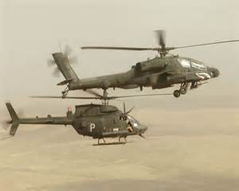
Súperiť či ustúpiť?
Na základe týchto dvoch charakteristík môžeme zvládanie konfliktov rozdeliť na päť základných stratégií: súperenie - so snahou poraziť protivníka, prispôsobenie sa - zrieknutie sa vlastných potrieb a postojov, vyhýbanie sa - únik z konfliktnej situácie, bez jeho riešenia, integrácia - zjednotenie v spoločnom riešení konfliktu a kompromis - čiastočné uspokojenie záujmov oboch zúčastnených strán.

Slide 11
Záverom
Naučme sa pristupovať ku konfliktom ako k nevyhnutnej súčasti života, snažme sa im včas predchádzať a riešiť ich konštruktívne. A to sa dá len osobnou skúsenosťou, tréningom optimálnych reakcií, stratégií a ich uplatňovaním v medziľudských vzťahoch, či už doma alebo na pracovisku.
Chráňme vlastné práva a záujmy, ale pozerajme sa na konflikt i očami druhej strany, počúvajme a rešpektujme jej názor, lebo zajtra môžeme byť obeťou nesprávne zvládnutého konfliktu práve my.

Slide 12
Zdroje
www.google.sk
http://www.sme.sk/c/1774124/zvladnut-konflikt-spolocnym-riesenim-problemu.html#ixzz

